Slide 1
DEPARTAMENTO DE CIENCIAS ECONÓMICAS ADMINISTRATIVAS Y DE COMERCIO
CARRERA DE INGENIERIA EN FINANZAS Y AUDITORIA
TRABAJO DE TITULACIÓN, PREVIO A LA OBTENCIÓN DEL TÍTULO DE INGENIERO, CONTADOR PÚBLICO Y AUDITOR
TEMA: IMPACTO FINANCIERO SEGÚN LA ORDENANZA MUNICIPAL Nº194 DEL DISTRITO METROPOLITANO DE QUITO
AUTOR: BRAVO BARRAGAN, ADRIANA IVETH
TUTOR: ING. CUENCA CARAGUAY, VICTOR EMILIO
SANGOLQUI
2018
Notes:
ERIKA

Slide 2
Estructura del Proyecto del Investigación
INTRODUCCIÓN
Antecedentes
CAPITULO I
Marco teórico
CAPITULO II
Marco metodológico
CAPITULO III
Resultados
CAPITULO IV
Conclusiones
Recomendaciones

Slide 3
Antecedentes
España
Final siglo XVIII
Libre asociación
América latina
Brasil
Colombia
Ecuador
LTTTSV 2008
Fortalece la SEPS en el 2011
Perú
Uruguay

Slide 4
Planteamiento del problema
Cooperativismo
Ordenanza municipal Nº194
Sistema de caja común
Manejo de fondos

Slide 5
Objetivos
General
Analizar el impacto financiero
Normativa- Ingresos y gastos- modelo de gestión administrativa
Específicos
Analizar normativa
Modelo de gestión administrativa
Estudiar estructura de ingresos y gastos

Slide 6
Hipótesis
“El desconocimiento del impacto financiero según la Ordenanza Municipal Nº 194; se debe a la falta de estudio de la normativa, la incorrecta estructura de ingresos y gastos y la ausencia de un modelo de gestión administrativa”

Slide 7
CAPITULO I MARCO TEÓRICO

Slide 8
Teorías de soporte
Administración científica
Teoría general de administración
Teoría de sistemas

Slide 9
Marco Referencial
Ley de transporte terrestre transito y seguridad vial
Ley orgánica de economía popular y solidaria
Ley de cooperativas de transporte terrestre publico
Ordenanza municipal Nº194
Caja común

Slide 10
CAPITULO II MARCO METODOLÓGICO

Slide 11
Enfoque mixto
Cualitativo
Cuantitativo
Tipología
Finalidad aplicada
Fuente información mixta
Recolección de información
Entrevista
Unidad análisis In SITU
Control variables experimental
Encuesta

Slide 12
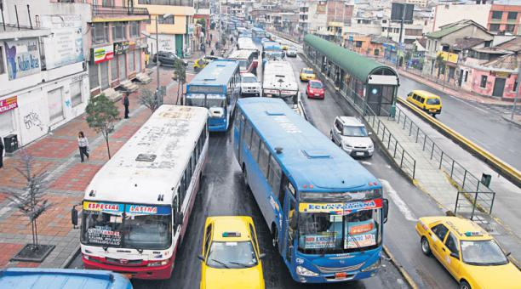
Muestra
Formula
Poblaciones finitas
Cooperativas de transporte terrestre publico de pasajeros DMQ
47 cooperativas
N: 22
Legalmente constituidas

Slide 13
CAPITULO III RESULTADOS

Slide 14
Estudio Normativa
Es de cumplimiento obligatorio sin excepción:
Regirse a un órgano rector (Ministerio, Agencia Nacional, Gobiernos Autónomos, Municipios).
Establecimiento de estructura interna. (Asamblea general, consejo de administración y de vigilancia, gerencia).
Implementar, ejecutar y gestionar un sistema de recaudación basado en la caja común.
Las cooperativas son de producción, consumo, servicios, ahorro y crédito.
Fomento
Exclusiones
Utilidades
Principios
Unidades económicas
Componentes
Normativa vigente a las cooperativas de transporte publico de pasajeros
Ley de transporte terrestre, transito y seguridad vial.
Ley de cooperativas
Ley de economía popular y solidaria
Ordenanza municipal Nº194

Slide 15
Estructura de ingresos y gastos
Ingresos
Servicio prestado
Aporte de socios
Gastos
Mantenimiento
Honorarios
Sistema de recaudación

Slide 16
Ratios financieros
Liquidez
Endeudamiento
Rentabilidad

Slide 17
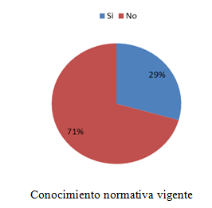
Resultado de encuesta

Slide 18
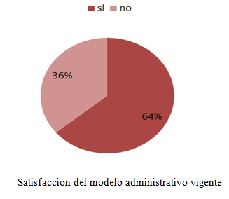
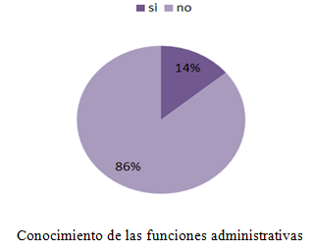

Slide 19
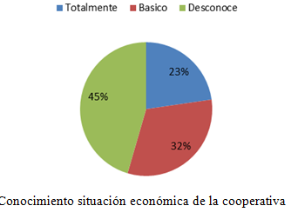
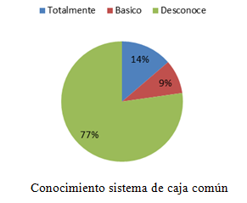
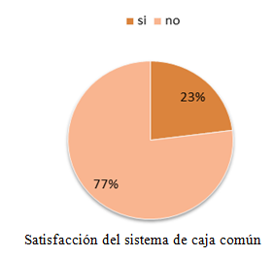
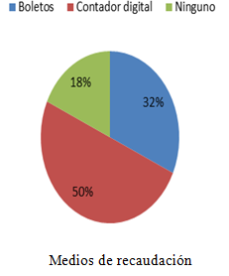

Slide 20
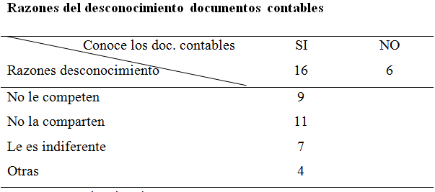
Resultado de entrevista

Slide 21
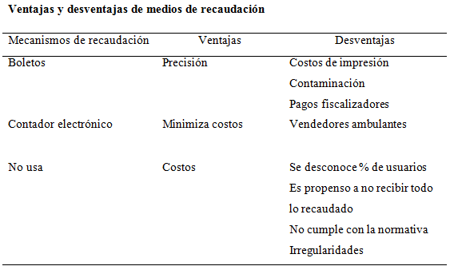

Slide 22
Metodología propuesta

Slide 23
OBJETIVOS
Mejorar las competencias
Desarrollar debilidades
Establecer matrices
General
Específicos

Slide 24
Propuesta modelo de gestión administrativa
Junta General de Socios
Directorio
Dep. Jurídico
Auditoria Interna
Gerente General
Dep. Administrativo Financiero
Dep. Operativo
Contabilidad/ Tesorería
Operación y logística
Talento humano/ Nomina
Mantenimiento
Comunicación
Seguridad vial

Slide 25
Recaudación
Corto plazo
Sistema manual
Tickes
Mediano plazo
Sistema mixto
Contador- registro manual
Largo plazo
Sistema tecnológico
Mejor control

Slide 26
Ratios Financieros

Slide 27
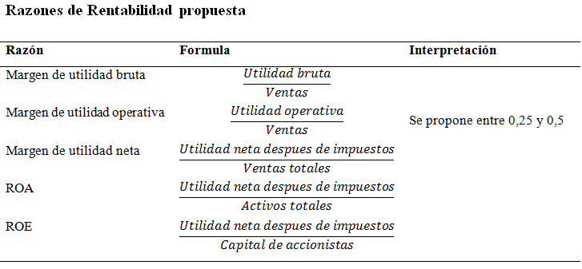

Slide 28
CAPITULO IV DISCUSIÓN

Slide 29
Conclusiones
El principio de cooperativismo se basa en la repartición equitativa de ingresos
La estructura organizacional y administrativa de las cooperativas no le permite aprovechar al máximo sus capacidades tanto de servicio a los usuarios como financiera,
Es posible disminuir el riesgo financiero de este tipo de negocio y reducirlos al máximo si se maneja una adecuada estructura organizacional y un control estricto de ingresos

Slide 30
Existe un interés fuerte por todas las autoridades y entes reguladores del transporte por aumentar la calidad del servicio por tanto se ha emitido nuevas leyes y reglamentos
Una metodología para la gestión administrativa de la caja común en las cooperativas de transporte permite proyectar los resultados, distribuye los recursos, otra que se encarga de liderar, motivar y comunicar los resultados esperados a los colaboradores
La aplicación del modelo de gestión administrativa de la caja común en empresas de servicio de transporte de pasajeros urbanos permitirá mejorar la calidad en el servicio de transporte ya que al mejorar las condiciones de gestión y operación de la compañía

Slide 31
RECOMENDACIONES
De acuerdo a los resultados obtenidos que la evaluación de la gestión administrativa, sea una práctica realizada por lo menos una vez al año y que sea totalmente apoyada por el nivel directivo.
Sociabilizar ante el todo el personal los resultados hallados en esta evaluación, a fin de motivarlos para incorporar cambios importantes en la realización de sus actividades.
La metodología para la gestión administrativa de la caja común debe estar enfocada en ayudar a mejorar la calidad del servicio de trasporte y la satisfacción del cliente

Slide 32
Se debe exigir al departamento de control el desarrollo de planes de recaudación de ingresos diarios que no dejen desviaciones y permitan el ingreso del 100% del efectivo que las unidades perciben por concepto de pasajes.
Cumplir con las obligaciones laborales con todos los empleados de la empresa para evitar problemas en el futuro y fomentar en el personal un sentimiento de compromiso con la empresa.
Se debe aplicar el modelo de gestión administrativa de la caja común en empresas de servicio de transporte de pasajeros urbanos para poder mejorar la calidad del servicio a nivel de usuarios y socios.

Slide 33
GRACIAS

